Slide 1
NEON指令优化
Tidied by celery

Slide 2
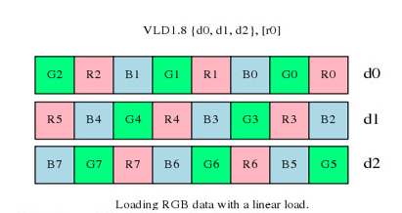
线性加载RGB数据
首先看一个实例，24-bit的RGB图像，像素在内存里的组织方式是R, G, B, R, G, B...，如果你想做一个简单的图像处理，比如把R和B通道互换，你该如何高效的使用NEON协处理器呢？首先从存储空间线性加载RGB数据到D寄存器，然后交换R和B数据。 但是这种线性加载的数据进行R和B通道的数据交换非常麻烦，需要首先掩码mask，然后移位并合并掩码数据。这种复杂的运算显然并不高效。

Slide 3
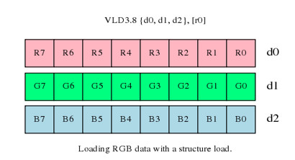
结构化的加载指令加载RGB数据
NEON提供了各种结构的加载和存储指令来处理这种情况，这些指令能把数据从存储区加载的同时还能把这些值分开存储到不同的寄存器中，如下图2所示，你可以使用VLD3加载来把RGB数据分开存储。

Slide 4
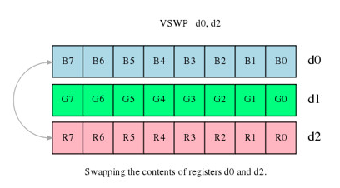
交换指令VSWP
使用VLD3分开加载的数据就能方便的使用指令(VSWP d0, d2)来进行R和B通道的交换了，然后把结果再写入内存，当然也要使用interleave交织模式的存储，即VST3存储指令。

Slide 5
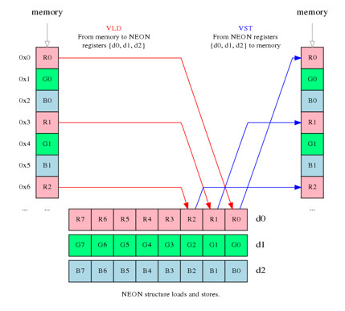
结构化加载和存储语法和具体指令
NEON结构化加载会读取内存内容到64-bit的NEON寄存器，使用可选的deinterleave选项，同样加载指令也可以采用这种reinterleave的方式把寄存器的内容写到内存空间。

Slide 6
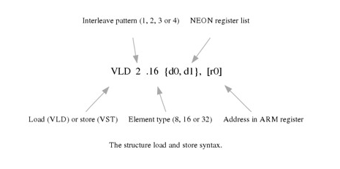
结构化加载和存储语法和具体指令
加载VLD或者存储VST指令助记符：instruction mnemonic
一个表示interleave模式的数字，表示每个结构体元素间的间隔：interleave pattern
表示每次访问单元的位宽比特数，即结构体内元素类型：element type
读写的64-bit的NEON寄存器集合，最多可以列出4个寄存器，取决于interleave模式：NEON registers
表示内存访问地址的ARM寄存器，该地址可以在每次访问时更新： ARM address register

Slide 7
结构化加载和存储语法和具体指令
交织模式：Interleave Pattern
加载和存储指令可以用从1到4个相同大小的元素的交织结构体，这些元素可以是NEON指令通常支持的8，16或者32比特。
VLD1是最简单的形式，从内存加载1~4个寄存器的数据，没有deinterleave，即线性加载；
VLD2加载2或者4个寄存器的数据，解交织奇偶元素到各自的寄存器，这样很容易的把交织的立体声音频数据分解为左右声道的数据；
VLD3加载3个寄存器的数据，很方便的把RGB的数据分为R、G、B通道；
VLD4加载4个寄存器的数据，解交织，用于分解ARGB图像数据；
存储和加载类似，只是把寄存器的数据interleave然后写到内存。

Slide 8
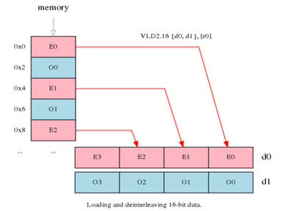
结构化加载和存储语法和具体指令
元素类型 Element Types
加载和存储interleave的数据的基本元素可以为8，16或者32比特的数据。比如NEON指令VLD2.16将加载4个16-bit元素到第一个寄存器，然后4个16-bit元素到第二个寄存器，把临近的奇偶对分开保存到每个寄存器。

Slide 9
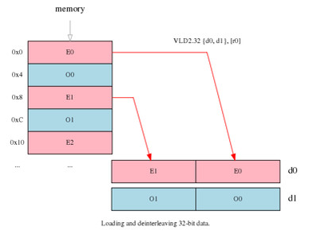
结构化加载和存储语法和具体指令
把元素大小变成32-bits还是加载相同大小的数据，但是只有2个元素来构成一个向量，同样分成奇偶元素部分。
元素大小还会影响大小端的处理。如果你指定了正确的加载和存储指令的元素大小，从存储空间读取和存储的字节都会按照正确的次序排列，因而相同的代码会在大端和小端系统里适用。最后元素大小还会影响指针的数据对齐，把数据对齐到元素大小的边界能带来更好的性能，当然这也是一般的操作系统OS要求的。如，加载32位元素数据，通常要把第一个元素的地址对齐到32位边界。

Slide 10
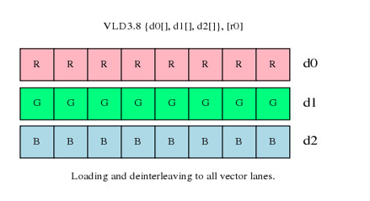
单个或者多个元素 Single or Multiple Elements
除了加载多个元素，结构读取还能从内存用deinterleave的模式读取一个元素到NEON寄存器的多个通道或者一个通道而保存其他通道不变。

Slide 11
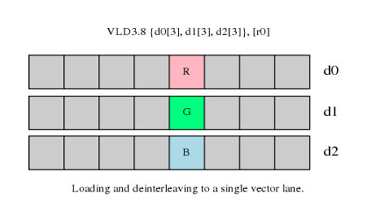
单个或者多个元素 Single or Multiple Elements
加载到单一通道对于从分散的内存空间的数据读取来构建一个向量非常有用。存储数据到内存也是一样，也可以采用通道的模式进行存储。

Slide 12
寻址模式Addressing
NEON的加载和存储指令支持3种格式的寻址模式：
寄存器 [ {,:}]：数据将会从指定寄存器的地址加载或者存储；
带自动加减地址更新的寄存器[{,:}]!：在数据从指定寄存器的地址加载或者存储后会更新地址，更新的地址大小等于读取或者存储的数据元素大小；
带后索引的寄存器[{,:}],：存储空间访问后，会根据制定的寄存器Rm来更新地址，当需要读取或者存储一组具有固定间隔的数据时非常有用。

Slide 13
其他的加载和存储
NEON还支持以下的数据加载和存储：
VLDR和VSTR来加载和存储64-bit数值到一个单一的寄存器；
VLDM和VSTM来从堆栈加载或者存储多个64-bit数值；

Slide 14
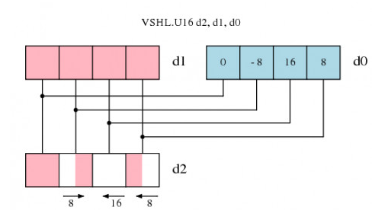
移位向量
NEON中的移位指令和ARM指令中的标量移位，把向量中的各个元素左移或者右移若干比特。那些移到临近元素的比特会被丢弃掉，不会影响到邻近元素的移位结果。移位操作的移位数可以直接编码到指令里，或者用 一个指定的移位比特向量，如果使用移位向量，每一个元素的移位比特值将取决于对应的移位向量里存储的值，移位向量里保存的移位值是有符号的，所以可能进行左移，右移或者不移位的操作。
有符号数据的右移操作的类型可以根据指令来制定，如是否进行符号扩展（算术右移还是逻辑右移），这对应于ARM指令里的移位操作。对于无符号的右移而言，就不用进行符号扩展了。

Slide 15
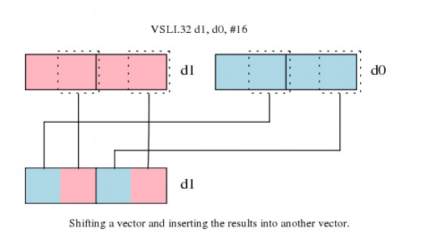
移位并右侧插入
NEON还支持带插入的移位，即进行两个向量的比特位域的组合。比如VLSI指令左移并插入，会把向量进行左移，然后用 目标向量的右侧数据来填充。如下图所示：

Slide 16
移位
移位并累加
NEON支持把向量的各个元素右移然后累加结果到另外一个向量。这对于那些中间结果需要更高精度的情况非常适用，然后才把 结果保存到一个低精度的累加器里。
指令修改符
每个移位指令都能包含一个或者多个修改符，这些修改符不会改变移位操作本身，但是输入和输出结果会去除基准或者饱和到一个有效范围，有5种移位限定符：
舍入（round），使用R前缀，用于纠正右移截断导致的基准；
变窄（narrow），使用N前缀，表示向量中所有元素的位宽变窄为一半，即源是128-bit的Q寄存器，而结果是64-bit的D寄存器；
变长（long），使用L前缀，表示向量中所有元素的位宽变宽为两倍，即源是64-bit的D寄存器，而结果是128-bit的Q寄存器；
饱和（saturate），使用Q前缀，把结果元素变成其能表示的最大和最小值范围内，位宽比特数和符号类型来表明该元素的有效范围；
无符号的饱和（Unsigned Saturating），使用Q前缀，U后缀，类似于饱和限定符，但结果会饱和到无符号数据范围，不管输入是有符号还是无符号的；
这些限定符的有些组合起来不能描述有用的操作，因而NEON并不包含这些指令。比如类似VQSHR的饱和右移并不需要，因为右移会让数据变小，不会超过有效范围。

Slide 17
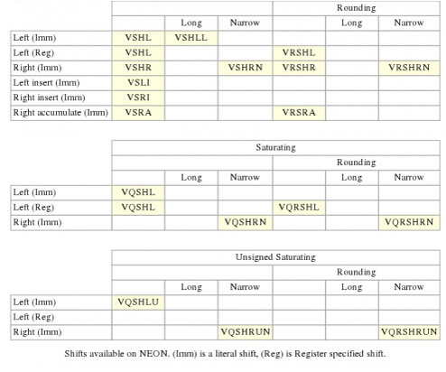
有效的移位操作

Slide 18
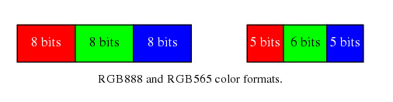
色深转换的例子
色深转换是图像处理中经常用到的。通常输入数据是RGB565 16-bit色度格式，需要转换成RGB888格式才更适合于NEON这种并行处理。 然而NEON还是能处理RGB565的数据的，这就需要用到前面提到的移位指令了。

Slide 19
从RGB565到RGB888
首先看如何从RGB565转换成RGB888，假设输入的8个16-bit的像素保存到寄存器Q0，我们想把分量分离成R通道，G通道和B通道，保存到d2到d4寄存器。
vshr.u8 q1, q0, #3 @ 把R通道右移3比特，丢弃G通道比特
vshrn.i16 d2, q1, #5 @ 右移并变窄，取得R分量数据到d2寄存器
vshrn.i16 d3, q0, #5 @ 右移并变窄取得G分量数据
vshl.i8 d3, d3, #2 @ 左移G分量2个比特，丢弃R分量部分，同时把G分量保存到正确的位置；
vshl.i16 q0, q0, #3 @ 把B分量左移到最重要的8-bit数据
vmovn.i16 d4, q0 @ 丢地仍然有的R和G分量，保存B分量为8-bit
你可能注意到，这样转换成RGB888格式后，原来的白就不是完全的白色了，这是因为R和B分量是左移3bit，而G分量则只左移两bit，因而如RGB565值(0x1F, 0x3F, 0x1F)变成RGB888 (0xF8, 0xFC, 0xF8)，并不跟以前的表示颜色一致。

Slide 20
从RGB888到RGB565
从RGB888转换成RGB565，假设RGB888的输入是用上面代码表示的形式，单独通道的分量保存在从寄存器d0到d2，结果保存到16-bit的RGB565格式到q2寄存器。
vshll.u8 q2, d0, #8 @ 左移红色分量到16bit结果中的最重要的5bit
vshll.u8 q3, d1, #8 @ 左移绿色分量数据到16bit最重要的8比特
vsri.16 q2, q3, #5 @ 移位绿色分量，并插入到红色元素寄存器里。
vshll.u8 q3, d2, #8 @ 左移红色分量到16bit结果中的最重要的8-bit
vsri.16 q2, q3, #11 @ 把蓝色分量插入到红色和绿色分量后面 基本操作是把分量扩展成16-bit，然后右移插入指令把分量放到合适的位置；

Slide 21
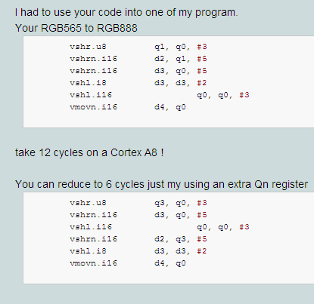
The better code

Slide 22
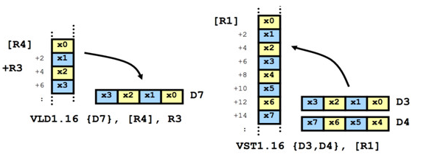
指令集demo

Slide 23
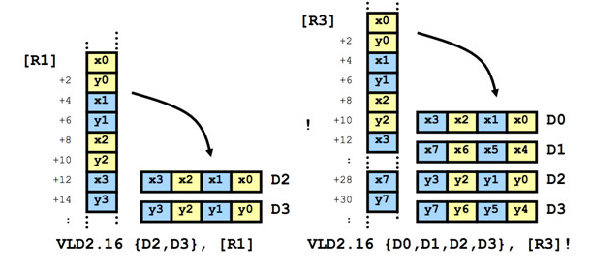
指令集demo

